Slide 1
CAMBIOS CdR – SIFODS
Fechas de comunicaciones vía correo y/o reuniones con TI (además de otras reuniones y mensajes de WhatsApp)
8.02 28.02 24.03 08.04 12.04 18.04 20.04 | 27.04 (Tablero DIFODS) 29.04 13.05 17.05 23.05 30.05 (Acciones Formativas) 07.06

Slide 2
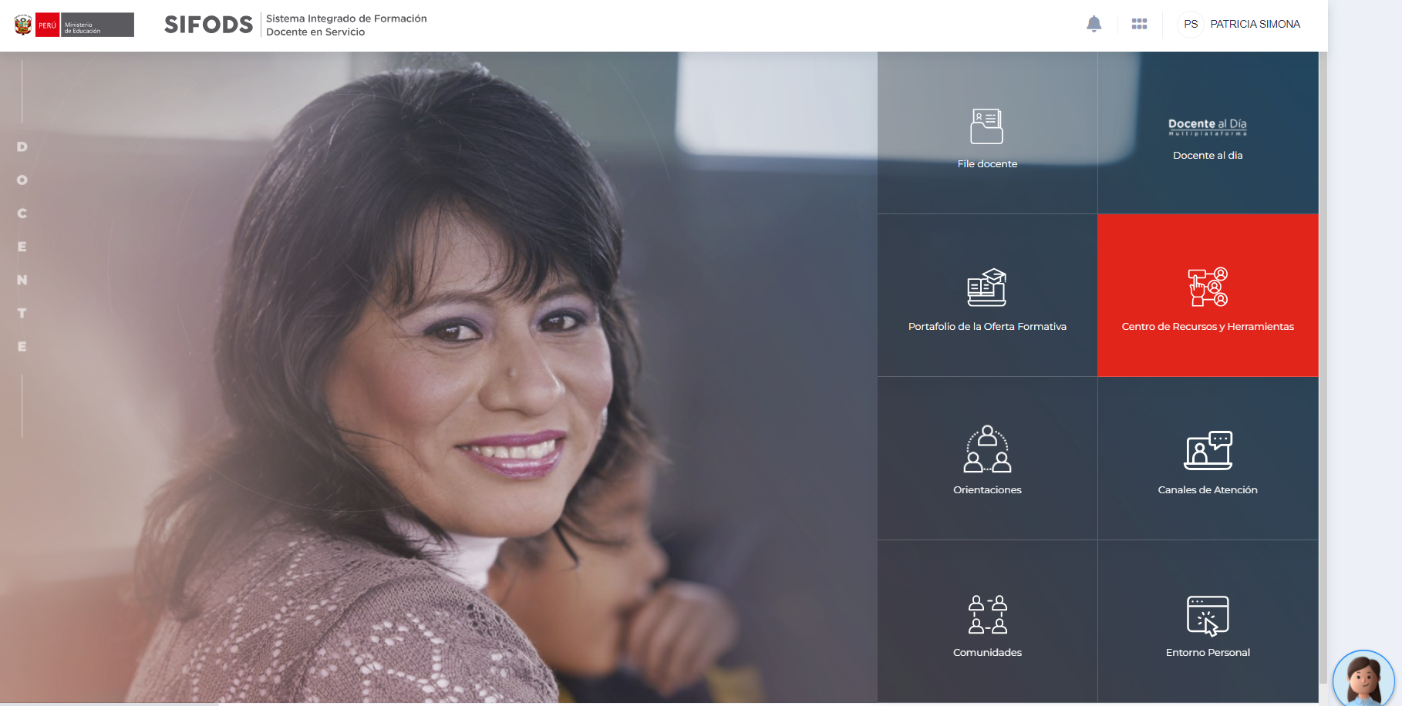
Centro de Recursos
ACCESO AL CdR SIFODS: Apertura de ingreso para VISITA con un pequeño registro:
https://docs.google.com/forms/d/e/1FAIpQLSe4LOACl_y1mo-7C2rmMbExH8O6Mv7b1gmj07Xm02XULHEc1A/viewform
Webinar Docente al día
Video instructivo
RECURSOS DE ACCIONES FORMATIVAS
HERRAMIENTAS DE APOYO DOCENTE
MATERIALES EDUCATIVOS
PORTALES DE INTERÉS
MARCOS NORMATIVOS
Recursos de la oferta abierta y masiva elaborados e implementados con la finalidad de ofrecer a todos los docentes la oportunidad de acceder a una formación docente en servicio, pertinente y de calidad; de manera versátil, flexible y promoviendo la autoformación.
Te presentamos recursos y herramientas que responden a los distintos contextos educativos para contribuir al fortalecimiento de tu formación profesional.
Tienes a tu alcance los materiales educativos de los estudiantes que como docente te serán útiles en tu quehacer educativo diario.
Acceso a diferentes espacios virtuales del Minedu y otros aliados con información relevante sobre educación.
Marcos normativos actualizados en su última edición.

Slide 3
RECURSOS DE ACCIONES FORMATIVAS
Recursos de la oferta abierta y masiva elaborados e implementados con la finalidad de ofrecer a todos los docentes la oportunidad de acceder a una formación docente en servicio, pertinente y de calidad; de manera versátil, flexible y promoviendo la autoformación.
Mejora de los aprendizajes
Cursos: Evaluación formativa
Cursos DEBA
Bienestar socioemocional
Investigación e innovación
Competencia digital
Cursos DEIB
Cursos: Pensamiento crítico
Cursos DEBE
Salud física y emocional 2020
Programa de especialización para el desarrollo de competencias STEAM 2021
Programa nacional para el desarrollo de la competencia digital docente 2020
Cursos: Enseñanza - aprendizaje a distancia
Cursos DISER
Cursos educación financiera
Programa de habilidades básicas 2021
Programa bienestar socioemocional 2021
Programa de Formación Docente para el Desarrollo de Competencias en el Marco de las Metodologías STEAM 2022
Programa de formación en servicio docentes usuarios de dispositivos electrónicos portátiles 2020
Cursos: Proyectos de aprendizaje
Programa nacional para la mejora de los aprendizajes 2021
Cursos: Primeros años de la escolaridad
Programa para la mejora de los aprendizajes – Secundaria UMC 2021
Programa de formación en servicio docentes usuarios de dispositivos electrónicos portátiles 2021
Programa de Formación Docente para la innovación pedagógica 2022
Programa para el buen retorno al año escolar 2022
Programa de formación en servicio para docentes usuarios de dispositivos electrónicos portátiles 2022
Programa Prácticas educativas inclusivas en el marco del diseño universal para el aprendizaje (DUA) 2022
Programa para la formación de formadores regionales 2022

Slide 4
Mejora de los aprendizajes
Cursos: Evaluación formativa
Cursos: Educación financiera y tributaria
Programa nacional para la mejora de los aprendizajes 2021
Programa de habilidades básicas 2021
Programa para la mejora de los aprendizajes – Secundaria UMC 2021
a. Curso: Evaluación formativa 2020
a. Curso: Educación tributaria y aduanera desde la escuela 2021
a. Curso: Evaluación diagnóstica nivel Inicial 2021
b. Curso.: Evaluación diagnóstica nivel Primaria 2021
c. Curso: Evaluación diagnóstica nivel Secundaria Ciencia y Tecnología 2021
d. Curso: Evaluación diagnóstica nivel Secundaria Comunicación 2021
e. Curso: Evaluación diagnóstica nivel Secundaria CCSS 2021
f. Curso: Evaluación diagnóstica nivel Secundaria Matemática 2021
a. Curso: Conocimientos pedagógicos 2021
b. Curso: Evaluación formativa y retroalimentación 2020
a. Curso: Ciudadanía activa 2021
b. Curso: Educación financiera 2022
b. Curso: Habilidades básicas para la comprensión lectora 2021
c. Curso: Indagación y alfabetización científica y tecnológica 2021
c. Curso: Evaluación formativa, recojo y análisis de evidencias de aprendizaje 2020
Cursos: Proyectos de aprendizaje
c. Curso: Habilidades básicas para la resolución de problemas 2021
b. Curso: Comprensión lectora 2021
Cursos: Pensamiento crítico
a. Tutorial para el diseño y gestión de proyectos de aprendizaje 2020
a. Curso: Pensamiento crítico y creatividad 2020
g. Curso: Enseñar a nivel real de los aprendizajes 1 Inicial 2021
i Curso: Enseñar a nivel real de los aprendizajes 1 Primaria 2021
j. Curso: Enseñar a nivel real de los aprendizajes 1 Secundaria Ciencia y Tecnología 2021
k. Curso: Enseñar a nivel real de los aprendizajes 1
Secundaria Comunicación 2021
l. Curso: Enseñar a nivel real de los aprendizajes 1
Secundaria DPCC 2021
m. Curso: Enseñar a nivel real de los aprendizajes 1
Secundaria Matemática 2021
d. Curso: Resolución de problemas 2021
Cursos DEBA
b. Curso: Pensamiento crítico y metacognición 2020
Curso: Aprendizaje basado en proyectos 2021
a. Curso: Evaluación formativa análisis de evidencias de aprendizaje y retroalimentación (ciclo avanzado EBA 2020)
Cursos DEIB
c. Curso: Pensamiento crítico y resolución de problemas 2020
Cursos: Alfabetización inicial
a. Curso: Planificación y evaluación de las experiencias de aprendizaje en el marco de la EIB 2021
a. Curso: Alfabetización inicial I 2021
b. Curso: Necesidades de aprendizaje de la población EBA 2021
Cursos: Enseñanza - aprendizaje a distancia
b. Curso: Tratamiento pedagógico de las lenguas 2021
n. Curso: Enseñar a nivel real de los aprendizajes 2 Inicial 2021
ñ. Curso: Enseñar a nivel real de los aprendizajes 2 Primaria 2021
o. Curso: Enseñar a nivel real de los aprendizajes 2 Secundaria Ciencia y Tecnología 2021
p. Curso: Enseñar a nivel real de los aprendizajes 2
Secundaria Comunicación 2021
q. Curso: Enseñar a nivel real de los aprendizajes 2
Secundaria DPCC 2021
r. Curso: Enseñar a nivel real de los aprendizajes 2
Secundaria Matemática 2021
c. Curso: Planificación de las experiencias de aprendizaje en EBA 2021
b. Curso: Alfabetización inicial II 2021
a. Curso: Rol docente en la enseñanza aprendizaje a distancia 2020
Cursos: Primeros años de la escolaridad
Cursos DEBE
Cursos DISER
a. Curso: Planificación y evaluación curricular para la Educación Básica Especial 2021
a. Curso: Estrategias para IIEE multigrado del ámbito rural 2021
Curso: La lectura y escritura en los primeros años de la escolaridad 2022
b. Curso: Practicas educativas inclusivas (DUA) 2021
b. Curso: Planificación curricular y E. f en los modelos de servicio educativo del ámbito rural 2021
Curso: Las competencias matemáticas en los primeros años de la escolaridad 2022

Slide 5
Mejora de los aprendizajes (continuación)
Programa para el buen retorno al año escolar 2022
Programa Programa Prácticas educativas inclusivas en el marco del DUA 2022
a. Curso: Bienestar socioemocional para el retorno a la presencialidad 2022
a. Curso: Aplicando los principios del DUA 2022
b. Curso: Evaluación diagnóstica para el buen retorno Nivel de educación inicial 2022
c. Curso: Evaluación diagnóstica para el buen retorno Nivel de educación primaria 2022
d. Curso: Evaluación diagnóstica para el buen retorno Nivel de educación Secundaria Área de Ciencia y Tecnología 2022
e. Curso: Evaluación diagnóstica para el buen retorno Nivel de educación Secundaria Área de Matemática 2022
f. Curso: Evaluación diagnóstica para el buen retorno Nivel de educación Secundaria Área de Comunicación 2022
g. Curso: Evaluación diagnóstica para el buen retorno Nivel de educación Secundaria Área de CCSS 2022
b. Curso: Aplicando estrategias basadas en el DUA 2022
Programa para la fformación de formadores regionales 2022
a. Curso: Diagnóstico de necesidades formativas 2022
h. Curso: Aprendizaje a nivel real Nivel de educación inicial 2022
i. Curso: Aprendizaje a nivel real Nivel de educación Primaria 2022
j. Curso: Aprendizaje a nivel real Nivel de educación Secundaria Área de Ciencia y Tecnología 2022
k. Curso: Aprendizaje a nivel real Nivel de educación Secundaria Área Matemática 2022
l. Curso: Aprendizaje a nivel real Nivel de educación Secundaria Área de Comunicación 2022
m. Curso: Aprendizaje a nivel real Nivel de educación Secundaria Área de DPCC 2022
b. Curso: Planeamiento y diseño de acciones formativas 2022
c. Curso: Implementación y monitoreo de acciones formativas 2022

Slide 6
Bienestar socioemocional
Salud física y emocional 2020
Bienestar socioemocional 2021
Bienestar socioemocional 2022
a. Curso: Soporte socioemocional a estudiantes y familias 2022
a. Curso: Actuando frente el COVID - 19
a. Curso: Actuando frente a la 2da ola COVID
b. Curso: Bien común y compromiso del docente en el contexto del COVID-19
b. Curso: Neurociencia para el bienestar y el aprendizaje 2022
b. Curso: Convivencia escolar democrática desde el rol docente 2021
c. Curso: Desarrollo de competencias socioemocionales 2020
c. Curso: Enfoque de igualdad de género desde el rol docente 2021
d. Curso: Resiliencia y liderazgo integral 2020
d. Curso: Inteligencia emocional para el aprendizaje 2021
e. Curso: Rol ciudadano del docente frente al COVID-19

Slide 7
Investigación e innovación
Programa de formación docente para el desarrollo de competencias en el marco de las metodologías STEAM 2022
Programa de formación docente para la innovación pedagógica 2022
Programa de especialización para el desarrollo de competencias STEM 2021
a. Curso: El campo de la educación STEM y su vínculo con las TIC 2021
a. Curso: Indagación para el Aprendizaje en el Nivel de Educación Inicial 2022
a. Curso: La reflexión crítica de la práctica docente 2022
b. Curso: Aprendizaje basado en la investigación e indagación 2021
b. Curso: Indagación para el Aprendizaje en el Nivel de Educación Primaria 2022
b. Curso: Diseño de propuestas de mejora y/o proyectos de innovación 2022
c. Curso: Indagación para el Aprendizaje en el Nivel de Educación Secundaria 2022
c.Curso: Implementación de las propuestas de mejora y/o proyectos de innovación 2022
c. Curso: Innovación en la educación Desing Thinking 2021
d. Curso: Design Thinking en el nivel de educación Inicial 2022
d. Curso: Sistematización y difusión de las experiencias 2022
d. Curso: El compromiso social a través del aprendizaje – servicio 2021
e. Curso: Design Thinking en el nivel de educación Primaria 2022
f. Curso: Design Thinking en el nivel de educación Secundaria 2022
e. Curso: Aprendizaje inclusivo 2021

Slide 8
Competencia digital
Programa nacional para el desarrollo de la competencia digital docente 2020
Programa de formación en servicio docentes usuarios de dispositivos electrónicos portátiles 2020
Programa para el desarrollo de competencias profesionales de docentes usuarios de dispositivos electrónicos portátiles 2022
Programa de formación en servicio para docentes usuarios de dispositivos electrónicos portátiles 2021
a. Curso: Alfabetización digital 2020
a. Curso: Gestión de entornos virtuales para la evaluación formativa
a. Curso: Alfabetización digital
a. Curso: La educación híbrida para el desarrollo de competencias de las y los estudiantes
b. Curso: Ciudadanía digital 2020
b. Curso: Clase invertida
b. Curso: Gestión de entornos virtuales para el desarrollo de experiencias de aprendizaje
c. Curso: Clase invertida 2020
b. Curso: Uso de la tableta en las experiencias de aprendizaje
d. Curso: Gestiona entornos virtuales para evaluaciones diversificadas 2020
c. Curso: Integración de las tabletas al proceso de enseñanza aprendizaje de acuerdo al nivel real I
c. Curso: Herramientas de colaboración para el aprendizaje basado en proyectos
e. Curso: Herramientas tecnológicas para el monitoreo, seguimiento y retroalimentación de los aprendizajes 2020
c. Curso: Estrategias para fortalecer las interacciones con los estudiantes, familia y comunidad
d. Curso: Integración de las tabletas al proceso de enseñanza aprendizaje de acuerdo al nivel Real II
f.Curso: Introducción a la competencia digital 2020
d. Curso: Investigación e innovación educativa
g. Curso: Plataformas de aprendizaje aulas virtuales, campus virtual 2020
e. Curso: La evaluación formativa haciendo uso de las herramientas digitales
h. Curso: Prácticas saludables para el uso de las tecnologías digitales 2020
f. Curso: Uso pedagógico de la tableta para la Evaluación diagnóstica
i. Curso: Rol docente como mediador en la educación a distancia 2020
j. Tutorial gestión de comunidades de aprendizaje virtuales 2020

Slide 9
Webinar Docente al día
Video instructivo
RECURSOS DE ACCIONES FORMATIVAS
HERRAMIENTAS DE APOYO DOCENTE
MATERIALES EDUCATIVOS
PORTALES DE INTERÉS
MARCOS NORMATIVOS
Mejora de los aprendizajes
Bienestar Socioemocional
Investigación e innovación
Competencia Digital
Descripción de cada Línea de formación
Te presentamos recursos y herramientas que responden a los distintos contextos educativos para contribuir al fortalecimiento de tu formación profesional.
Recursos y herramientas que favorecen tu bienestar socioemocional y el de la comunidad educativa.
Recursos y herramientas acerca del diseño, implementación y evaluación de proyectos de innovación pedagógica e investigación educativa, así como proyectos pedagógicos, científicos y tecnológicos con la finalidad de mejorar la calidad de la enseñanza del aprendizaje de las y los estudiantes.
Recursos y herramientas que fortalecen tus competencias digitales y favorecen su uso en tu práctica pedagógica.
Propuesta de
Subcategorías
Herramientas curriculares:
Planificación y mediación
Evaluación formativa
Pensamiento crítico
Atención a la diversidad
Personal
Relacional
Investigación en educación
Innovación para la práctica pedagógica
Aplicación de las TIC
Educación a distancia
Los recursos deben tener un interfaz con el entorno personal

Slide 10
HERRAMIENTAS DE APOYO DOCENTE
Mejora de los aprendizajes
Recursos y herramientas que responden a los distintos contextos y que favorecen tu práctica profesional y el desarrollo de tus competencias profesionales.
Herramientas curriculares
Atención a la diversidad
Recursos complementarios
Se presentan orientaciones para el proceso de enseñanza-aprendizaje, desarrollo de competencias, etc.
Se presentan recursos que consideran la diversidad de las características de los estudiantes, así como a sus entornos socioculturales, lingüísticos,
económicos, productivos y geográficos
Se presentan recursos de cultura y actualidad sobre educación y pedagogía.
Planificación y mediación
Evaluación formativa
Se presentan orientaciones y recursos que favorecen el desarrollo de competencias de las y los estudiantes desde la adecuada planificación y mediación de los aprendizajes aplicando el enfoque pedagógico del CNEB.
Se presentan recursos pertinentes con el enfoque de la evaluación formativa, como un proceso sistemático en el que se recoge y valora información relevante acerca del nivel de desarrollo de las competencias en cada estudiante, con el fin de contribuir oportunamente a mejorar su aprendizaje.
Reinserción y Continuidad Educativa
Inicio a la Lecto escritura
Kit de evaluación diagnóstica
Fascículos de Evaluación diagnóstica
Inicio a la Matemática
Refuerzo escolar

Slide 11
Bienestar Socioemocional
Recursos y herramientas que favorecen tu bienestar socioemocional y el de la comunidad educativa.
Personal
Relacional
Se presentan recursos vinculados al autocuidado de la salud física y emocional del docente.
Se presentan recursos vinculados a la convivencia de la comunidad educativa y adaptación social.

Slide 12
Investigación e innovación
Recursos y herramientas acerca del diseño, implementación y evaluación de proyectos de innovación pedagógica e investigación educativa, así como proyectos pedagógicos, científicos y tecnológicos con la finalidad de mejorar la calidad de la enseñanza del aprendizaje de las y los estudiantes.
Investigación en educación
Innovación para la práctica pedagógica
Se presentan recursos que tienen como propósito fomentar proyectos pedagógicos e investigación educativa a través de su diseño, implementación y evaluación.
Se presentan proyectos científicos y tecnológicos que tienen la finalidad de mejorar la calidad de la enseñanza del aprendizaje de las y los estudiantes.

Slide 13
Competencia Digital
Recursos y herramientas que fortalecen tus competencias digitales y favorecen su uso en tu práctica pedagógica.
Aplicación de las TIC
Educación a distancia
Se presentan recursos que tienen como propósito consolidar la competencia docente para el empleo y aprovechamiento pedagógico de las tecnologías digitales para optimizar el desempeño del quehacer docente.
Se presentan recursos que tienen como propósito fortalecer su rol mediador en la educación a distancia.

Slide 14
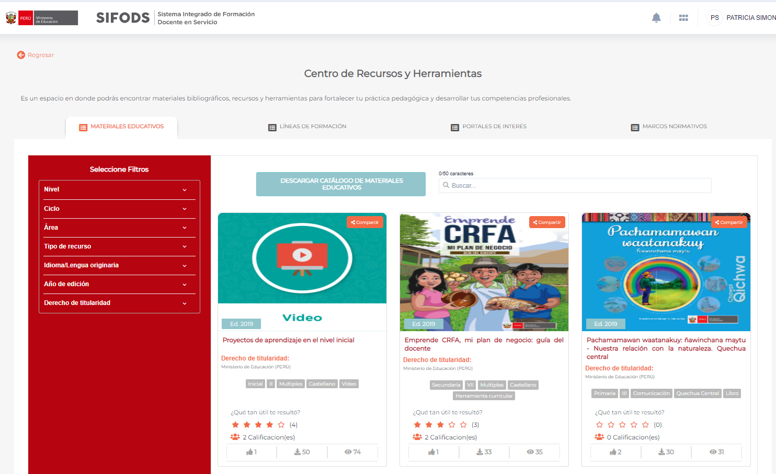
RECURSOS DE ACCIONES FORMATIVAS
HERRAMIENTAS DE APOYO DOCENTE
MATERIALES EDUCATIVOS
PORTALES DE INTERÉS
MARCOS NORMATIVOS
Elaborar portadas originales para cada recurso con proporcionalidad.
Agregar MODALIDAD y SERVICIO EDUCATIVO en los filtros
Solicitar dotación 2022

Slide 15
MATERIALES EDUCATIVOS
PORTALES DE INTERES
RECURSOS DE ACCIONES FORMATIVAS
ORIENTACIONES PEDAGÓGICAS
MATERIAL EDUCATIVO
MARCOS NORMATIVOS
HERRAMIENTAS DE APOYO DOCENTE

Slide 16
MATERIALES EDUCATIVOS
RECURSOS DE ACCIONES FORMATIVAS
HERRAMIENTAS DE APOYO DOCENTE
MATERIAL EDUCATIVO
PORTALES DE INTERES
MARCOS NORMATIVOS

